Slide 1


Escola Sabatina — 2º Trimestre | 2026
LIÇÃO 07
A Oração na Prática
Prof. Moisés Lopes Sanches Junior

Slide 2

🔷 Bloco 1
Introdução — A Oração na Prática
Você fala com Deus… ou apenas O procura em emergências?

Slide 3

CONCEITO CENTRAL
Tema da Lição
A verdadeira oração não busca apenas respostas; ela busca comunhão com Deus.
Vivemos na geração da comunicação instantânea, mas muitos cristãos experimentam profunda dificuldade em manter uma comunicação constante com Deus. A oração tornou-se, para muitos, apenas um recurso emergencial — e não mais um estilo de vida.
Para o Professor: Comece perguntando à classe: "A oração é para você uma respiração espiritual diária ou um recurso para emergências?"

Slide 4
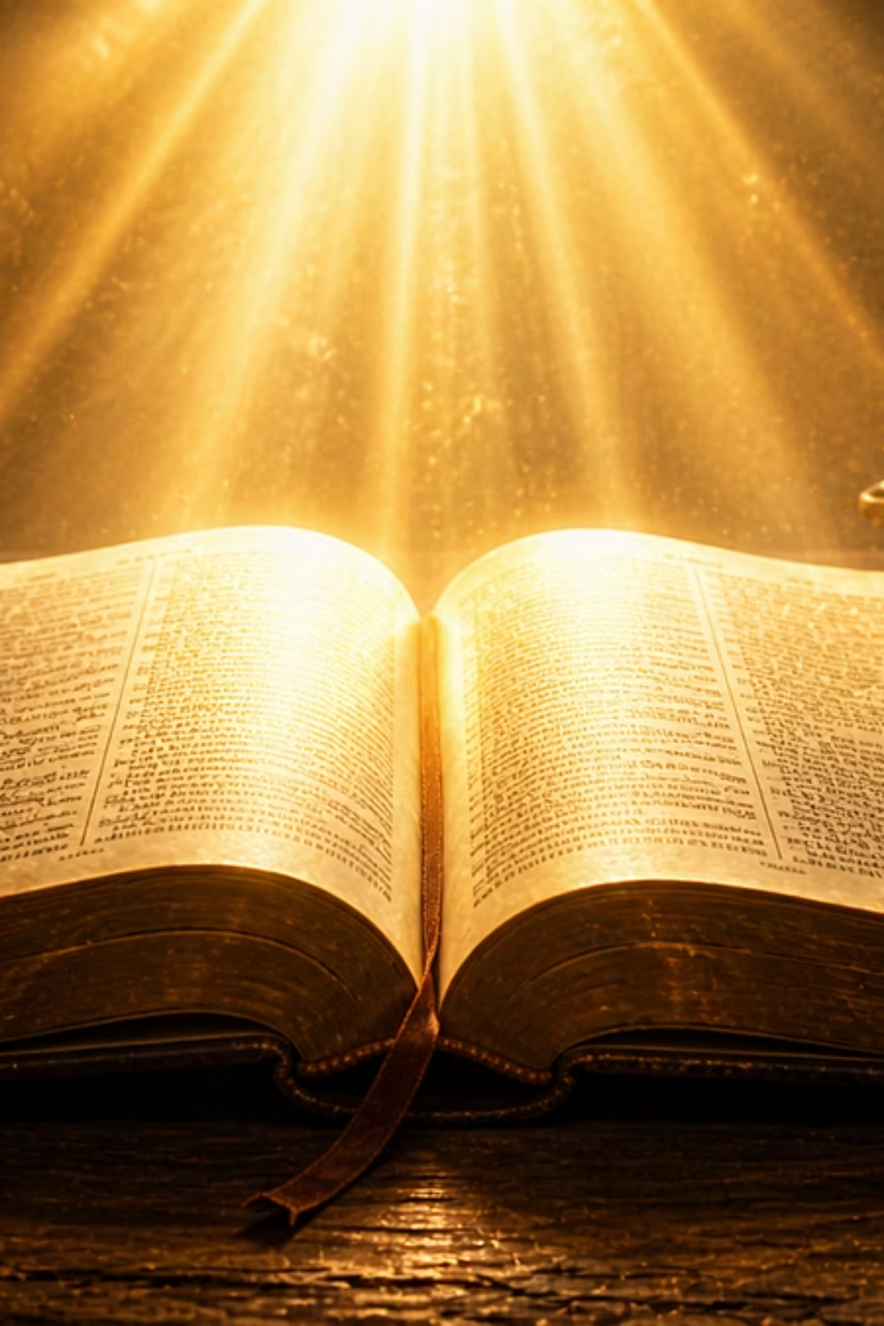

VERSO PARA MEMORIZAR
Salmos 62:8
"Confie Nele em todo o tempo, ó povo; derrame diante Dele o seu coração. Deus é o nosso refúgio."
(Salmos 62:8)
A expressão hebraica para "derrame" vem de shaphak — despejar completamente, esvaziar, expor sem reservas. Oração não é formalidade religiosa. É abrir completamente a alma diante de Deus.

Slide 5
PERGUNTAS FUNDAMENTAIS
As Grandes Questões da Semana
Estas perguntas guiarão o estudo ao longo de todos os dias da semana e serão retomadas na conclusão:
1
2
Por que Deus às vezes responde imediatamente e outras vezes parece permanecer em silêncio?
Como desenvolver uma vida de oração profunda, constante e transformadora?
Através de comunhão constante, sinceridade, perseverança, submissão e dependência diária do Espírito Santo.
O silêncio de Deus não é ausência — é sabedoria. Cada resposta divina nasce do amor, do tempo e do propósito eterno de Deus.

Slide 6
VISÃO DA SEMANA
Estrutura Didática da Lição
Distribuição do tempo e dos conteúdos para condução da classe:
Tempo
Etapa
Conteúdo
Método
5 min
Sábado
Oração como relacionamento
Introdução reflexiva
6 min
Domingo
Elias — orando em crise
Narrativa bíblica
6 min
Segunda
Quando a oração parece sem resposta
Debate reflexivo
7 min
Terça
Jesus ensina a orar
Exposição textual
7 min
Quarta
Louvor, confissão e gratidão
Análise temática
7 min
Quinta
Perguntas sobre oração
Perguntas interativas
5 min
Sexta
Síntese espiritual — Permanecer em Cristo
Aplicação final

Slide 7

📅 Domingo
Elias: Orando em Meio à Crise
Às vezes, Deus fala mais profundamente no silêncio do que no fogo do Carmelo.

Slide 8
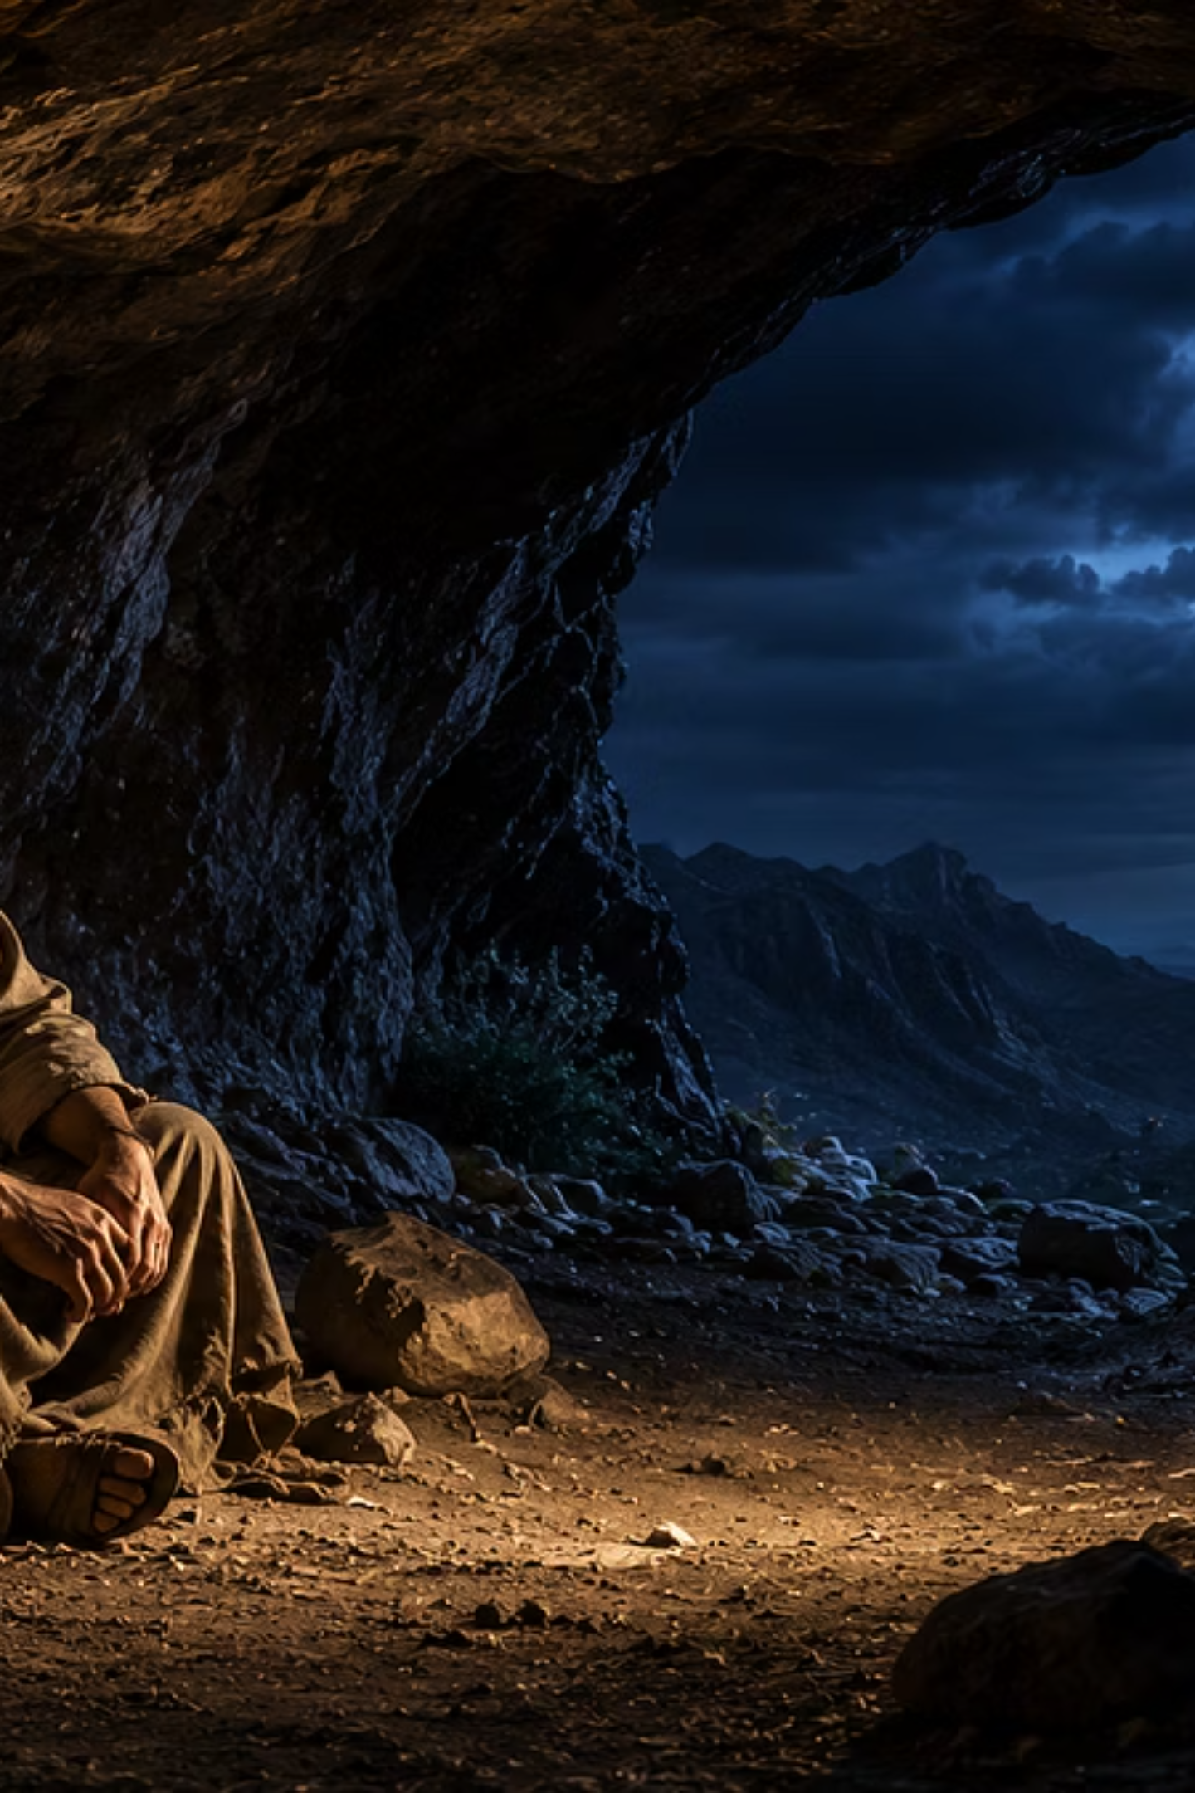
PERGUNTA
Como Deus responde às orações em tempos de crise emocional e espiritual?
"E eis que lhe veio a palavra do Senhor, que lhe disse: Que fazes aqui, Elias?"
1 Reis 19:9

Slide 9
CONTEXTO
A Situação de Elias
A Grande Vitória no Carmelo
O Colapso Emocional
Deus Responde de Maneira Inesperada
O mesmo profeta que enfrentou um rei apóstata agora foge aterrorizado de Jezabel, sentando-se sob uma árvore e pedindo a morte: "Já basta, Senhor!"
Elias acabara de enfrentar 450 profetas de Baal, chamado fogo do céu e encerrado uma seca devastadora — uma das maiores vitórias espirituais da história bíblica.
Grandes vitórias espirituais podem ser seguidas por profundos ataques emocionais. Deus não abandona Seus filhos nesse momento — Ele vem com ternura e cuidado.

Slide 10
EXEGESE
Exegese Essencial — 1 Reis 19:12
"Voz mansa e suave" — Hebraico: qol demamah daqqah
Implicação Teológica
Nem toda manifestação divina é espetacular. O contraste é poderoso: após os grandes fenômenos naturais, Deus se revela no silêncio. Às vezes, Deus fala na quietude — e é nela que somos transformados.
Literalmente "som de fino silêncio" ou "voz delicada do silêncio" — Deus não estava no vento, nem no terremoto, nem no fogo, mas na quietude.
Para discussão: Pergunte à classe: "Em quais momentos de sua vida você sentiu Deus mais presente — no barulho ou no silêncio?"

Slide 11
CORRELAÇÃO BÍBLICA
Textos que Iluminam a Experiência de Elias
Salmo 46:10
Isaías 30:15
"Aquietai-vos e sabei que Eu sou Deus" — Deus se revela na quietude àqueles dispostos a parar.
Descanso e confiança — a força espiritual nasce da quietude e não da agitação humana.
Mateus 11:28
Romanos 8:26
"Vinde a Mim, todos os que estais cansados" — Deus acolhe os exaustos com misericórdia e restauração.
O Espírito intercede por nós com gemidos inexprimíveis — Deus sustenta nossa fraqueza quando as palavras nos faltam.

Slide 12
CONCEITO CENTRAL
A Grande Lição de Elias
Deus não abandona Seus filhos em crises emocionais — Ele os encontra com ternura no silêncio.
O silêncio de Deus não significa abandono. Às vezes, nossa percepção está limitada pelo sofrimento — mas a presença divina permanece constante.

Slide 13
ILUSTRAÇÃO DIDÁTICA
O Celular sem Sinal
Um celular pode estar perfeitamente funcionando, mas sem sinal em determinados lugares. Isso não significa que a torre deixou de existir.
👉 Assim acontece em crises emocionais: sentimos que Deus está distante, mas o problema não é ausência divina — é nossa percepção limitada em meio ao sofrimento. A "torre" continua lá.
Pergunta reflexiva: "Quando você não O sente, como decide continuar confiando em Deus?"

Slide 14
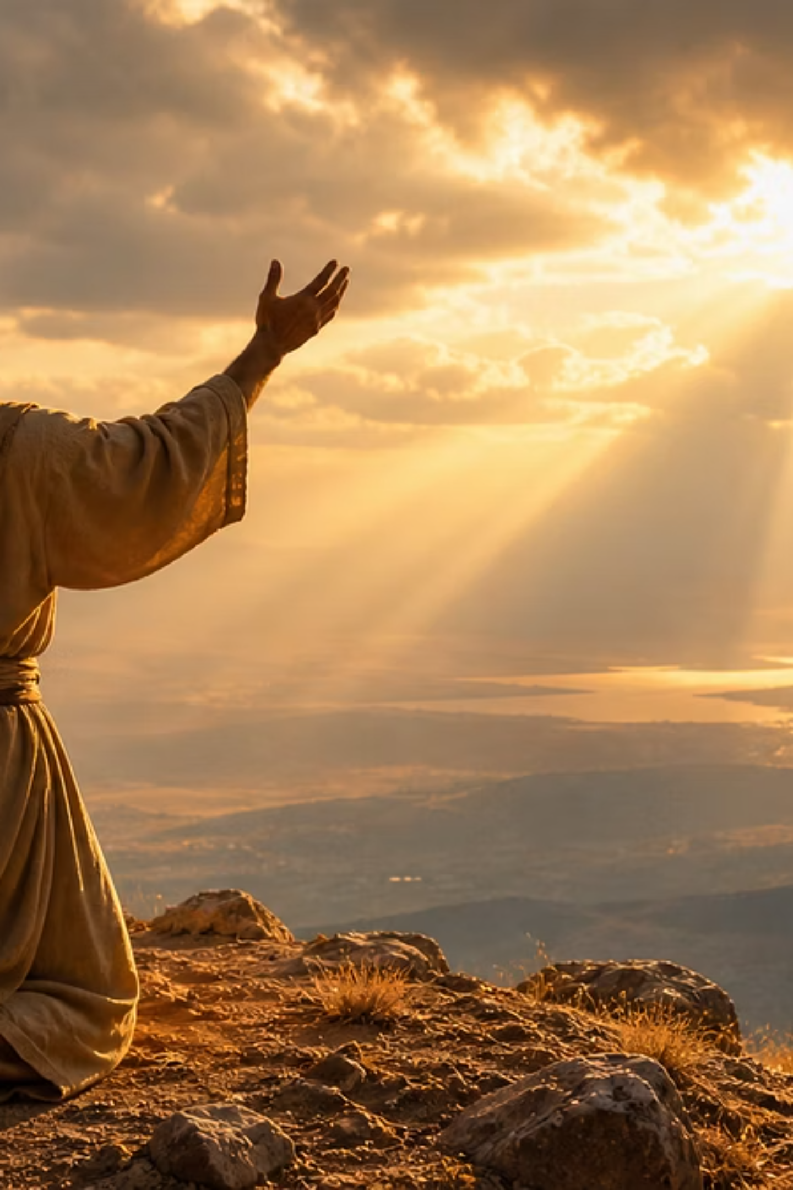
EGW + APLICAÇÃO
Ellen G. White sobre Elias
"Deus veio a Elias com ternura e cuidado."
WHITE, Ellen G. Conflict and Courage. Washington, DC: Review and Herald, 1970, p. 212.
Aplicações Espirituais
Crises emocionais não anulam a espiritualidade
Deus continua presente mesmo quando não O sentimos
O silêncio de Deus não significa abandono

Slide 15
AUTOR EXTERNO + FRASE FINAL
Henri Nouwen
🔖 Para Fixar
"Orar é ouvir Aquele que nos chama de amado."
Às vezes, Deus fala mais profundamente no silêncio do que no fogo do Carmelo.
NOUWEN, Henri. The Return of the Prodigal Son. New York: Doubleday, 1992.

Slide 16

📅 Segunda-Feira
Ana: Quando as Orações Parecem não ser Respondidas
O silêncio de Deus muitas vezes é preparação — não rejeição.

Slide 17
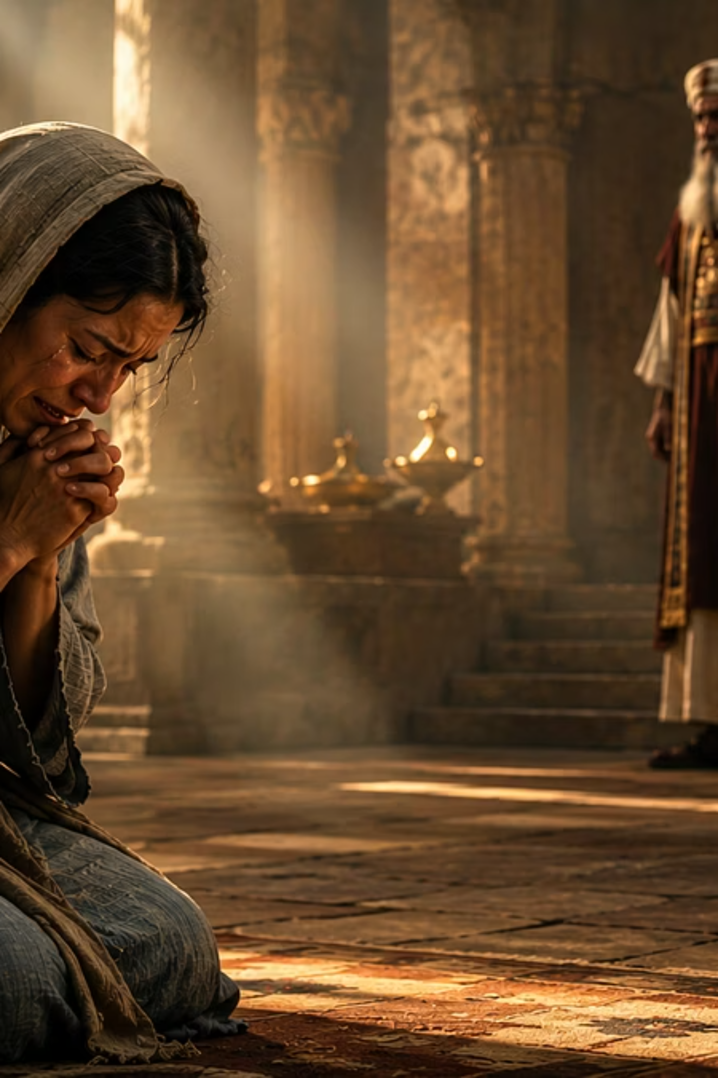
PERGUNTA
Por que algumas orações parecem permanecer sem resposta?
"Ela, pois, com amargura de alma, orou ao Senhor e chorou abundantemente."
1 Samuel 1:10

Slide 18
CONTEXTO
A Situação de Ana
Uma Dor Profunda e Social
Um Sofrimento Prolongado
Nem Sempre Somos Compreendidos
A esterilidade no contexto hebraico antigo era associada à vergonha social, considerada sinal de desfavor divino e motivo de humilhação pública — uma dor dupla: pessoal e coletiva.
Além da provocação contínua de Penina, o texto informa que isso acontecia "de ano em ano" — sugerindo uma espera prolongada, sem resposta aparente de Deus.
O sacerdote Eli interpreta erroneamente sua oração silenciosa como embriaguez — mostrando que nem sempre pessoas espirituais compreendem imediatamente a dor dos outros.

Slide 19
EXEGESE
Exegese Essencial — 1 Samuel 1:10
"Amargura de alma" — Hebraico: mārat nephesh
Implicação Teológica
A resposta divina não foi imediata. Mas o silêncio de Deus não significava ausência. Deus via, ouvia e trabalhava além da percepção de Ana. O silêncio era preparação, não rejeição.
Alma aflita, espírito profundamente ferido, coração esmagado pela dor. A oração de Ana não era mecânica — era derramamento emocional diante de Deus.
Para discussão: "Você já confundiu o silêncio de Deus com abandono? O que essa história nos ensina sobre esperar com fé?"

Slide 20
CORRELAÇÃO BÍBLICA
Textos que Confirmam a Experiência de Ana
Salmo 13
Habacuque 1:2
"Até quando, Senhor?" — Oração em meio ao silêncio; o salmista clama e aguarda a resposta de Deus.
Clamor sem resposta imediata — perseverança na esperança mesmo diante do aparente silêncio divino.
Lucas 18:1–8
Romanos 8:28
A viúva perseverante — Jesus ensina que é preciso persistência na oração sem desanimar.
Deus vê o quadro completo — confiança soberana de que tudo concorre para o bem dos que amam a Deus.

Slide 21
CONCEITO CENTRAL
A Grande Lição de Ana
O silêncio de Deus muitas vezes é preparação — não rejeição.
Ana nos ensina que a espera desenvolve fé madura. Deus trabalha além da nossa percepção imediata — invisivelmente, mas ativamente.

Slide 22
ILUSTRAÇÃO DIDÁTICA
A Semente Enterrada
Uma semente enterrada parece esquecida. Durante semanas, nada visível acontece. Mas debaixo da terra raízes estão sendo formadas, estrutura está crescendo, vida está sendo preparada.
👉 Assim também ocorre com muitas orações. O céu pode parecer silencioso, mas Deus continua trabalhando invisivelmente — preparando raízes profundas para o que ainda virá.
Pergunta reflexiva: "O que Deus pode estar preparando em sua vida enquanto você espera pela resposta?"

Slide 23
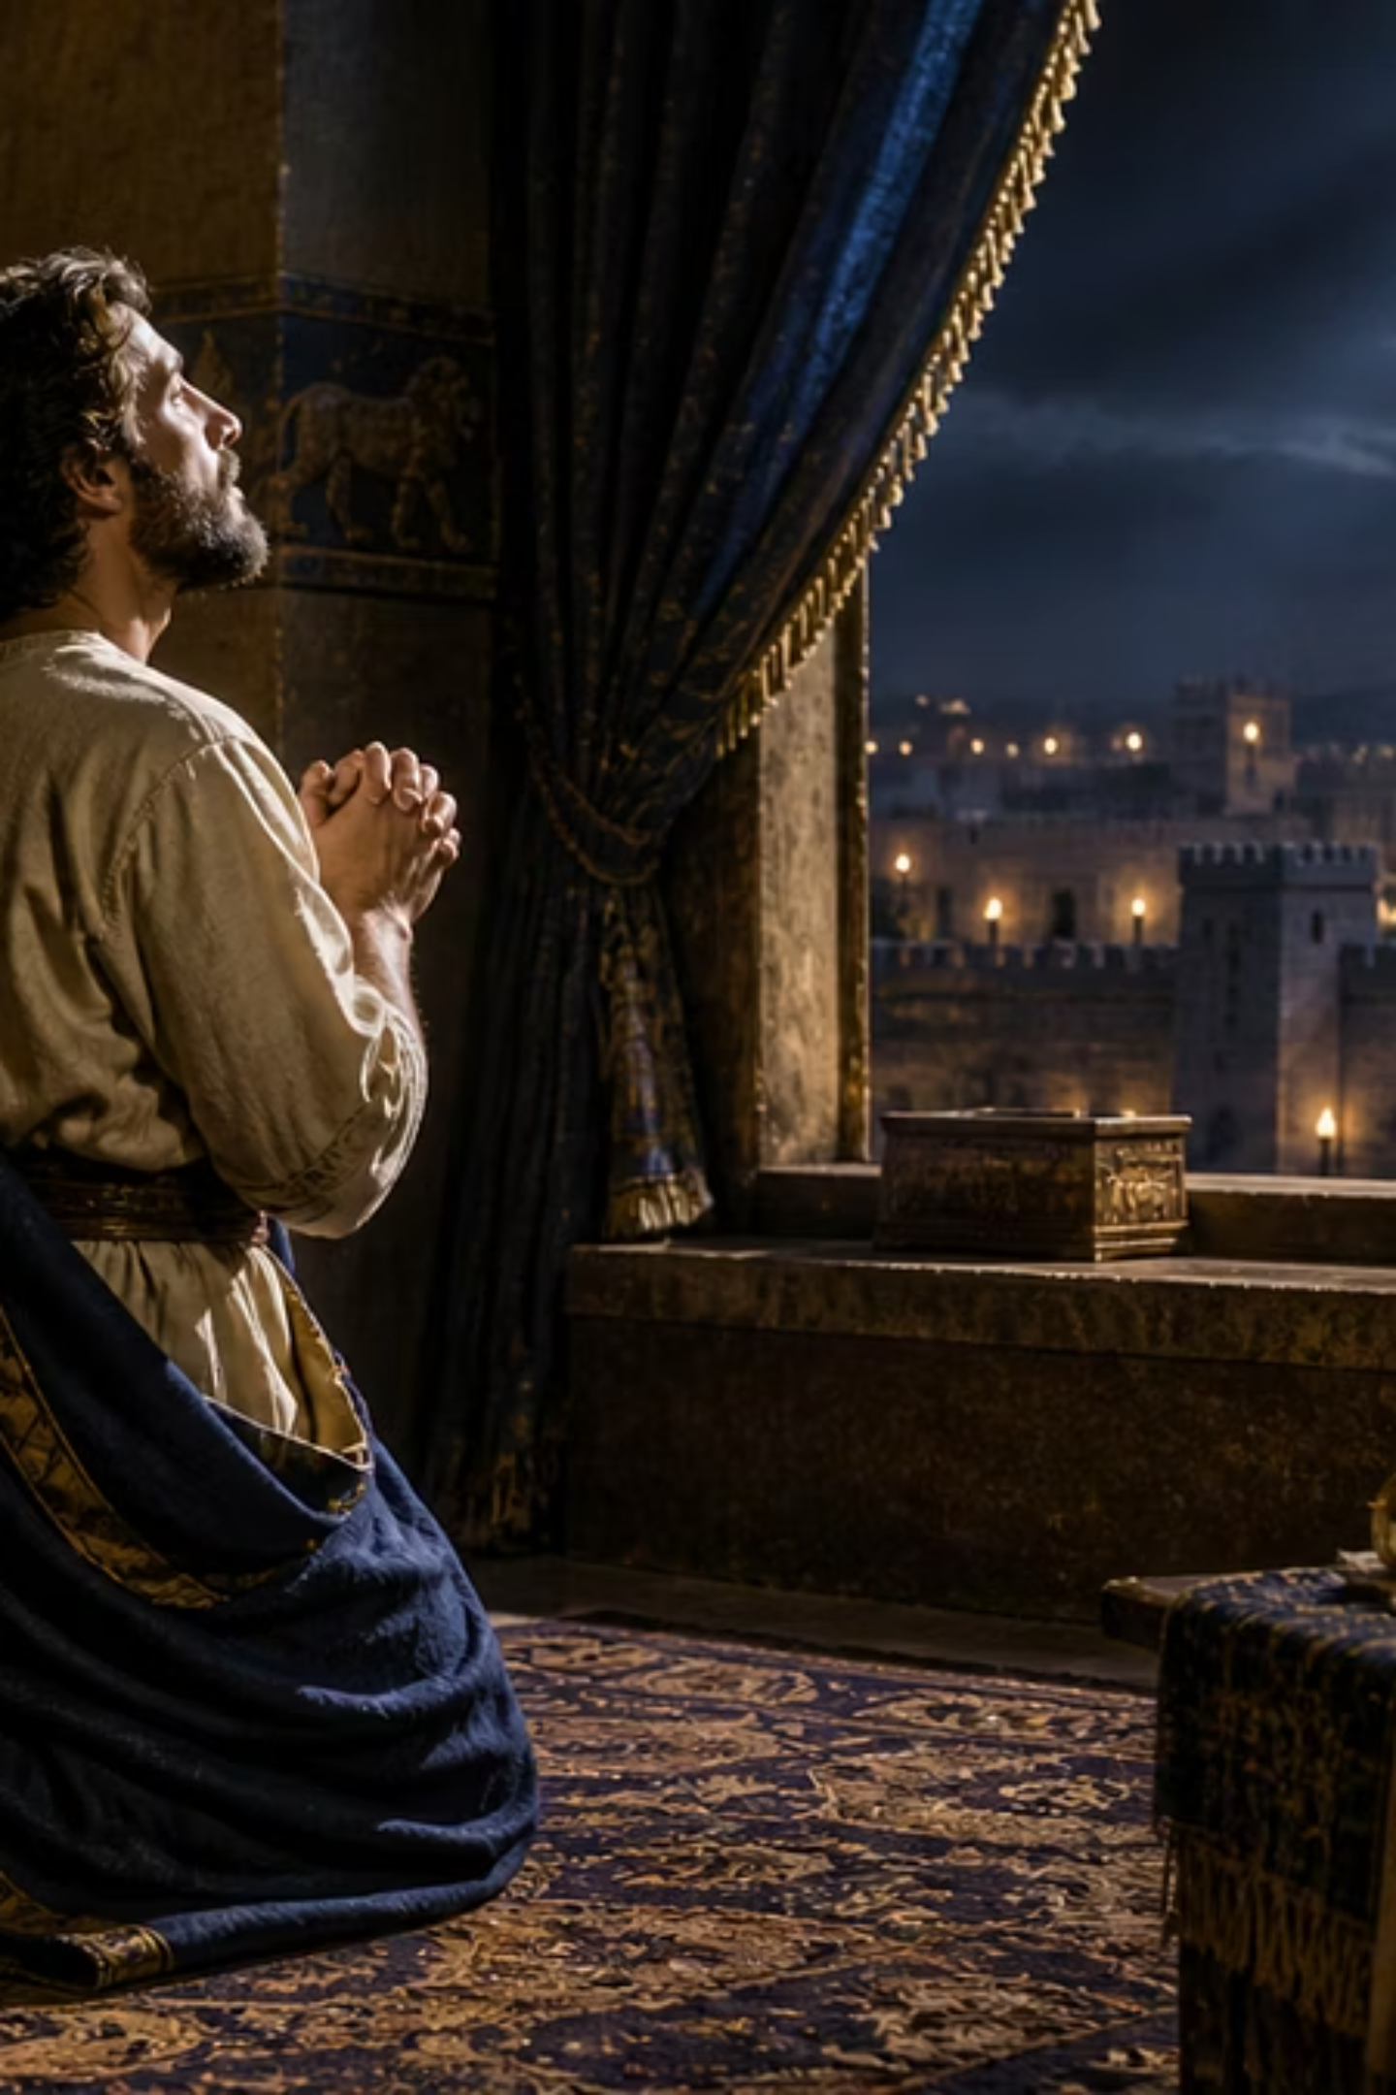
EGW + APLICAÇÃO
Ellen G. White sobre a Espera em Oração
"Nossas aparentes orações não respondidas podem revelar-se nossas maiores bênçãos."
WHITE, Ellen G. Conflict and Courage. Washington, DC: Review and Herald, 1970, p. 228.
Aplicações Espirituais
Nem toda demora é negativa — a espera desenvolve fé madura
Deus trabalha além da nossa percepção imediata
Confiar na soberania de Deus mesmo sem ver resultados visíveis

Slide 24
AUTOR EXTERNO + FRASE FINAL
Corrie Ten Boom
🔖 Para Fixar
"A oração deve ser o volante, não o pneu reserva."
Quando Deus parece em silêncio, talvez Ele esteja trabalhando nas raízes daquilo que ainda não conseguimos ver.
TEN BOOM, Corrie. Tramp for the Lord. Grand Rapids: Revell, 1974.

Slide 25
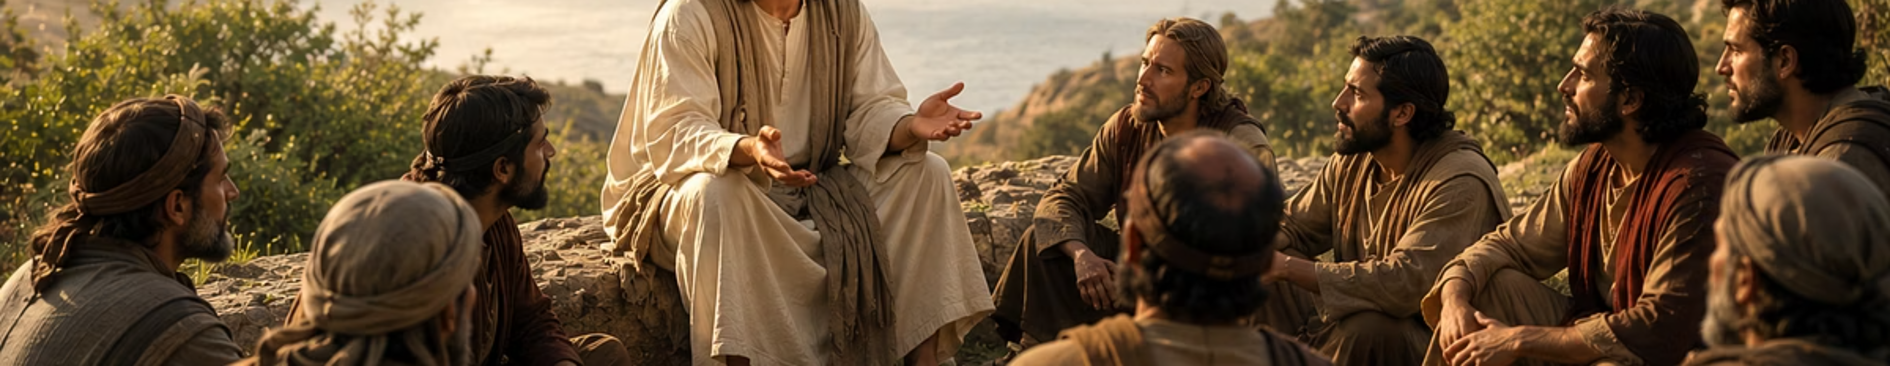
📅 Terça-Feira
Jesus nos Ensina a Orar
Deus não procura orações perfeitas; procura filhos que desejem estar com Ele.

Slide 26
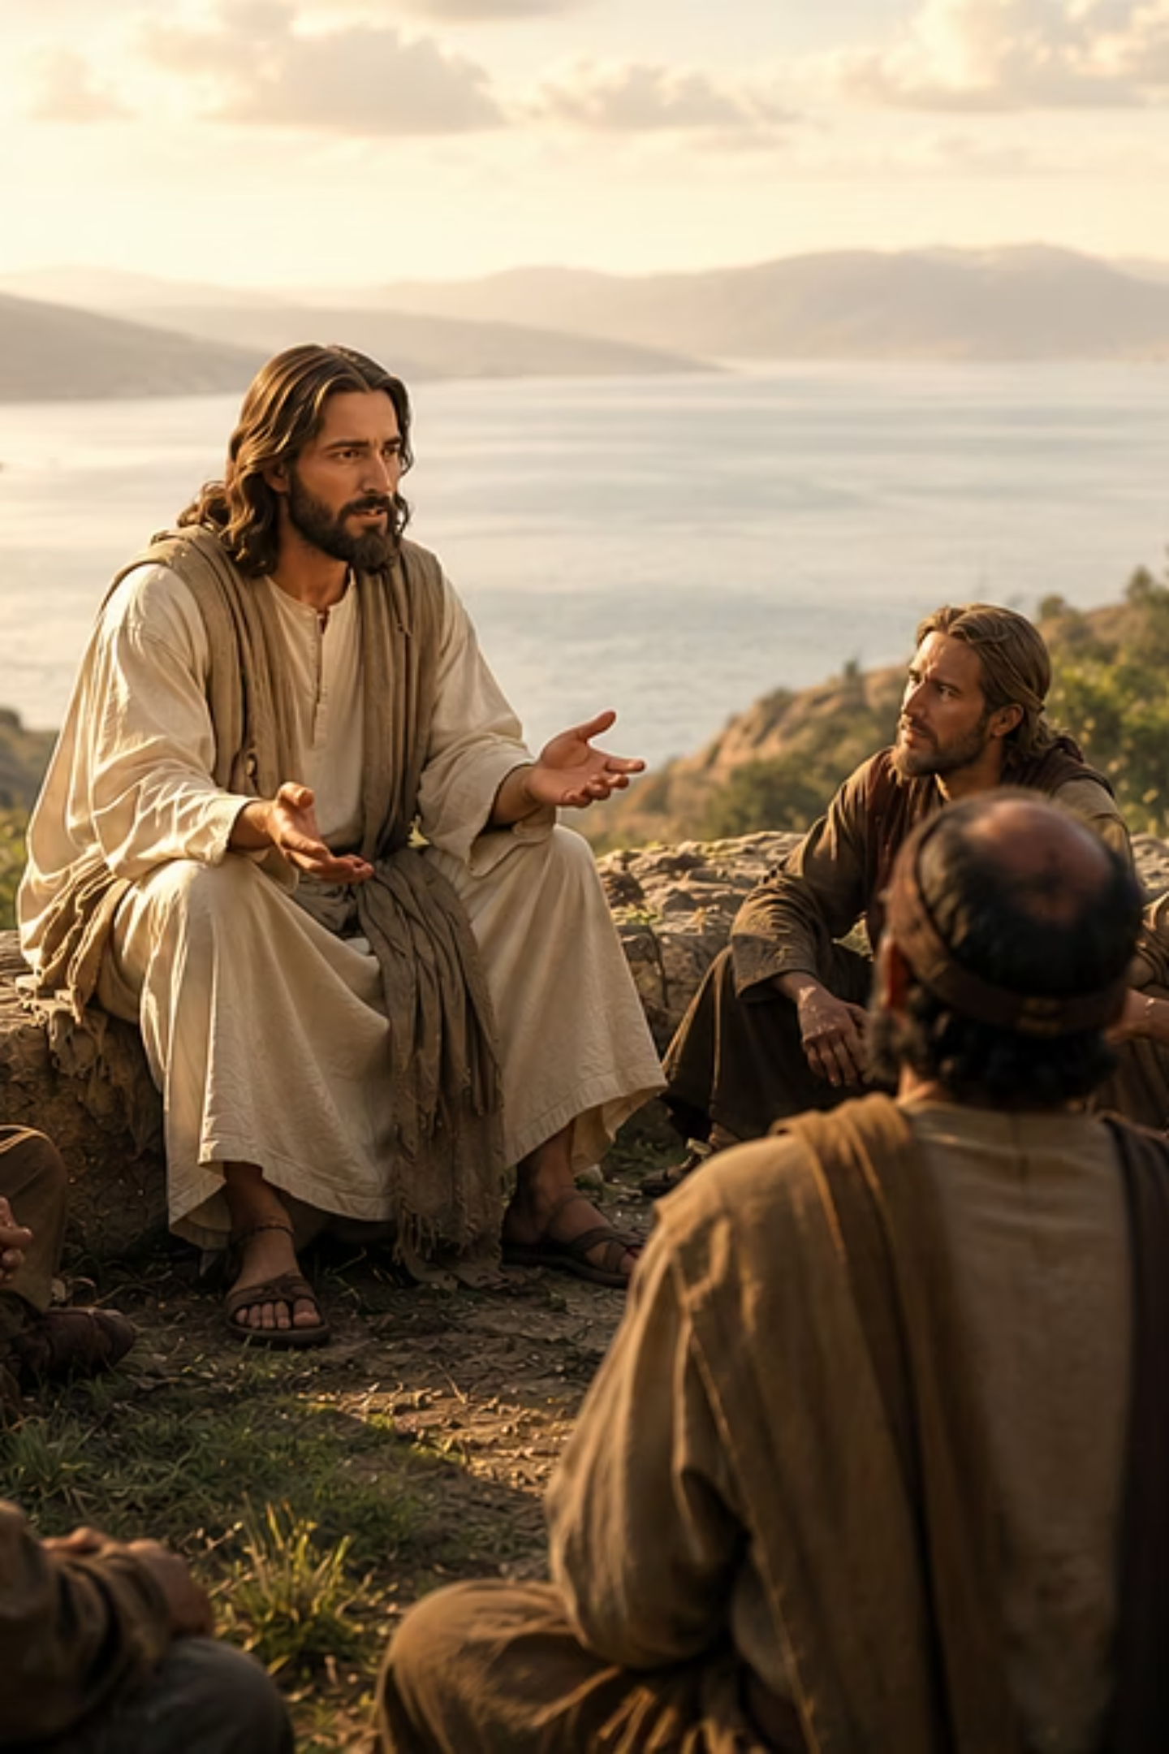
PERGUNTA
Como Jesus ensinou Seus discípulos a desenvolver uma oração verdadeira?
"Portanto, vós orareis assim: Pai nosso, que estás nos céus, santificado seja o teu nome..."
Mateus 6:9

Slide 27
CONTEXTO
O Modelo de Oração de Jesus
Confrontando a Religiosidade Vazia
Intimidade com o Pai
Um Modelo, Não uma Fórmula
Para Cristo, oração não era performance — era relacionamento íntimo com o Pai. O termo aramaico Abba indica profunda intimidade filial, não irreverência.
No judaísmo do primeiro século, muitos líderes religiosos valorizavam orações públicas longas e demonstrações externas de piedade. Jesus confronta esse modelo religioso.
O Pai Nosso não é apenas uma oração para repetição — é um modelo espiritual que inclui adoração, submissão, dependência, perdão, proteção e louvor.

Slide 28
EXEGESE
Exegese Essencial — Mateus 6:9
"Pai nosso" — Aramaico: Abba
A Estrutura do Pai Nosso
Termo de profunda intimidade filial. Jesus apresenta um Deus acessível, próximo, amoroso e relacional — não um juiz distante a ser apaziguado.
Adoração — santificado seja o teu nome
Submissão — venha o teu reino
Dependência — o pão nosso de cada dia
Perdão — perdoa as nossas dívidas
Proteção — livra-nos do mal
Louvor final — teu é o reino
Para discussão: "Em que parte do Pai Nosso você mais precisa crescer na sua vida de oração?"

Slide 29
CORRELAÇÃO BÍBLICA
Textos que Confirmam o Ensino de Jesus
Lucas 11:1
João 17
"Senhor, ensina-nos a orar" — a oração pode e deve ser aprendida; é uma habilidade espiritual que se desenvolve.
A oração sacerdotal de Jesus — o modelo mais profundo de intercessão, cobrindo Seus discípulos e todos os que creriam.
Salmo 145:18
Hebreus 4:16
Deus está perto de todos os que O invocam — intimidade divina disponível para qualquer coração sincero.
Chegamos com confiança ao trono da graça — acesso garantido ao Pai por meio de Cristo.

Slide 30
CONCEITO CENTRAL
A Grande Lição do Ensino de Jesus
A verdadeira oração nasce da intimidade — não da aparência religiosa.
Jesus não ensinou Seus discípulos a impressionar com palavras, mas a relacionar-se com o Pai. Deus valoriza sinceridade acima de eloquência.

Slide 31
ILUSTRAÇÃO DIDÁTICA
A Criança Diante do Pai
Uma criança pequena não precisa utilizar linguagem sofisticada para falar com o pai. Ela simplesmente corre, fala, chora, pede e confia — sem ensaiar palavras perfeitas.
👉 Jesus ensina que oração verdadeira possui essa simplicidade confiante. Não é sobre vocabulário espiritual elaborado — é sobre um coração aberto que busca o Pai com a naturalidade de um filho amado.
Aplicação imediata: "O que impede você de orar com essa simplicidade de criança? Complexidade de palavras ou complexidade de coração?"

Slide 32
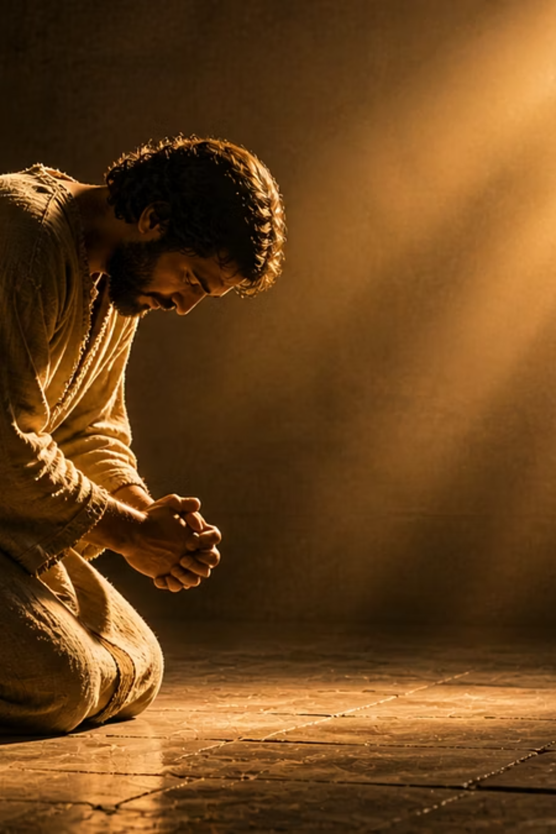
EGW + APLICAÇÃO
Ellen G. White sobre o Pai Nosso
"Cristo não deu essa oração para que os homens a repetissem meramente como forma."
WHITE, Ellen G. Our High Calling. Washington, DC: Review and Herald, 1961, p. 130.
Aplicações Espirituais
Deus valoriza sinceridade acima de eloquência
Oração é relacionamento diário com o Pai
O Pai Nosso deve moldar nossa espiritualidade — não se tornar repetição mecânica

Slide 33
AUTOR EXTERNO + FRASE FINAL
D. L. Moody
🔖 Para Fixar
"Jesus nunca ensinou Seus discípulos a pregar, mas ensinou-os a orar."
Deus não procura orações perfeitas; procura filhos que desejem estar com Ele.
MOODY, Dwight L. Prevailing Prayer. Chicago: Moody Press, 1885.

Slide 34

📅 Quarta-Feira
Daniel: Louvor, Confissão e Gratidão
Quanto mais conhecemos a Deus, menos a oração gira em torno de nós mesmos.

Slide 35
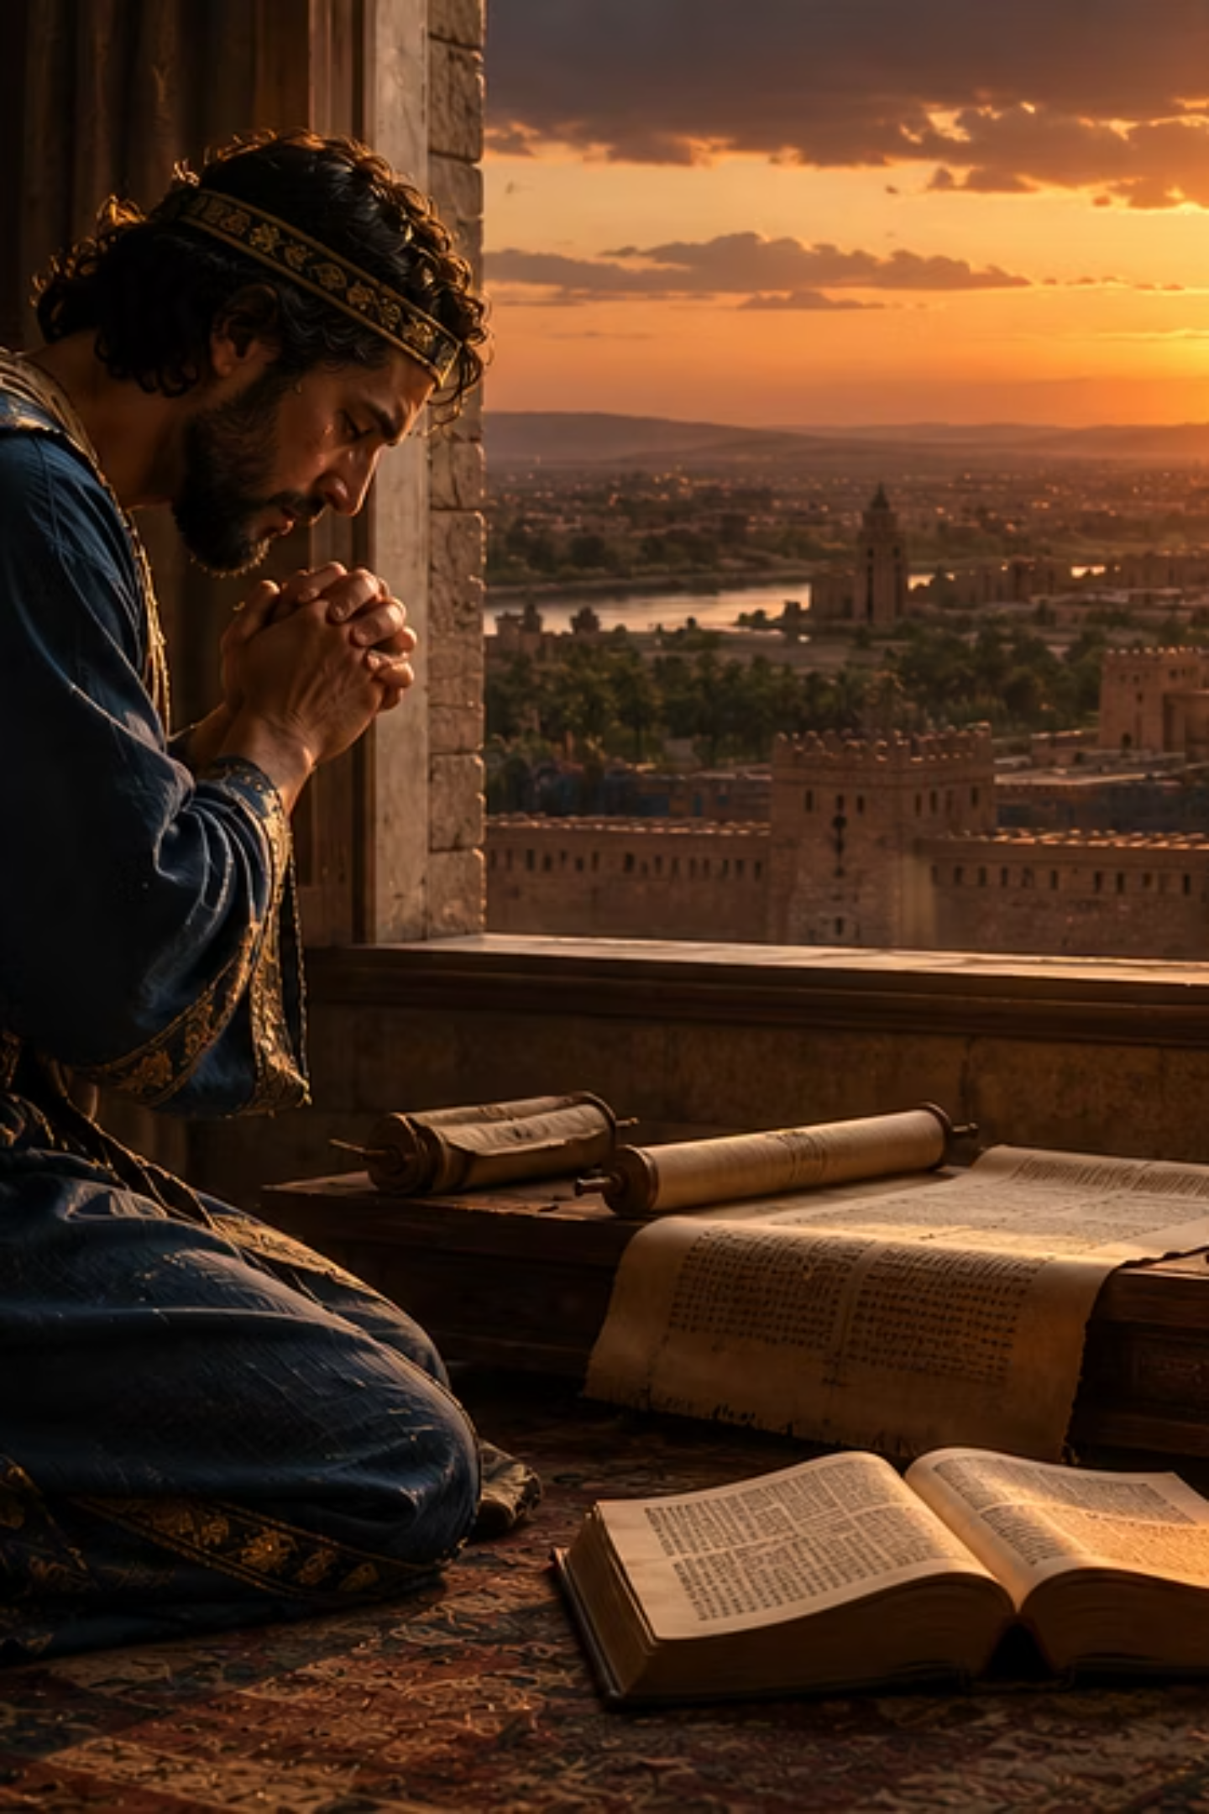
PERGUNTA
O que uma oração equilibrada revela sobre nosso relacionamento com Deus?
"Ah! Senhor! Deus grande e temível, que guardastes o concerto e a misericórdia para com os que vos amam..."
Daniel 9:4

Slide 36
CONTEXTO
A Situação de Daniel em Babilônia
No Exílio com Jerusalém Destruída
Daniel Não Começa Pedindo
Espírito Intercessor e Humilde
Daniel está no exílio babilônico. Jerusalém encontra-se destruída. O povo sofre as consequências de séculos de rebelião espiritual — um cenário de profunda desolação.
Curiosamente, Daniel não abre sua oração com pedidos. Ele inicia adorando, reconhecendo o caráter de Deus, confessando pecados — e só então apresenta petições.
Daniel, sendo extremamente fiel, utiliza "nós pecamos" — demonstrando espírito intercessor, humildade e identificação com o povo. A oração madura carrega outros diante de Deus.

Slide 37
EXEGESE
Estrutura Espiritual da Oração em Daniel 9
Elemento
Evidência
Aplicação
Louvor
Daniel 9:4
Reconhecer o caráter de Deus primeiro
Confissão
Daniel 9:5–11
Transparência total diante de Deus
Reconhecimento da justiça divina
Daniel 9:12–14
Aceitar a soberania de Deus
Petição
Daniel 9:15–19
Apresentar necessidades ao Pai
Esperança na misericórdia
Daniel 9:18
Confiar no amor de Deus
Para discussão: "Qual desses elementos está mais ausente na sua vida de oração?"

Slide 38
CORRELAÇÃO BÍBLICA
Textos que Confirmam a Oração de Daniel
Salmo 100
1 João 1:9
Louvor — a entrada na presença divina com gratidão e adoração, reconhecendo que Ele é Deus.
Confissão — o perdão restaurador que limpa e renova o coração diante de Deus.
Filipenses 4:6
Tiago 5:16
Gratidão — o espírito equilibrado que apresenta pedidos com ação de graças, produzindo paz interior.
Intercessão — a oração eficaz do justo que carrega outros diante de Deus com poder.

Slide 39
CONCEITO CENTRAL
A Grande Lição de Daniel
Oração madura não é apenas pedir. É adorar, confessar, agradecer e interceder.
Daniel nos ensina que relacionamentos saudáveis não sobrevivem apenas de pedidos. A verdadeira comunhão inclui presença, gratidão, conversa, escuta e relacionamento.

Slide 40
ILUSTRAÇÃO DIDÁTICA
A Lista de Compras
Muitos tratam a oração como uma lista de compras — entram na presença de Deus apenas para pedir, reclamar ou buscar soluções imediatas. Mas relacionamentos saudáveis não sobrevivem apenas de pedidos.
👉 Imagine um filho que só procura o pai quando precisa de dinheiro. A verdadeira comunhão inclui presença, gratidão, conversa e escuta. Assim deve ser nossa oração — não uma lista, mas um relacionamento.
Aplicação prática: "Nas suas próximas orações, comece com cinco minutos de louvor antes de apresentar qualquer pedido."

Slide 41
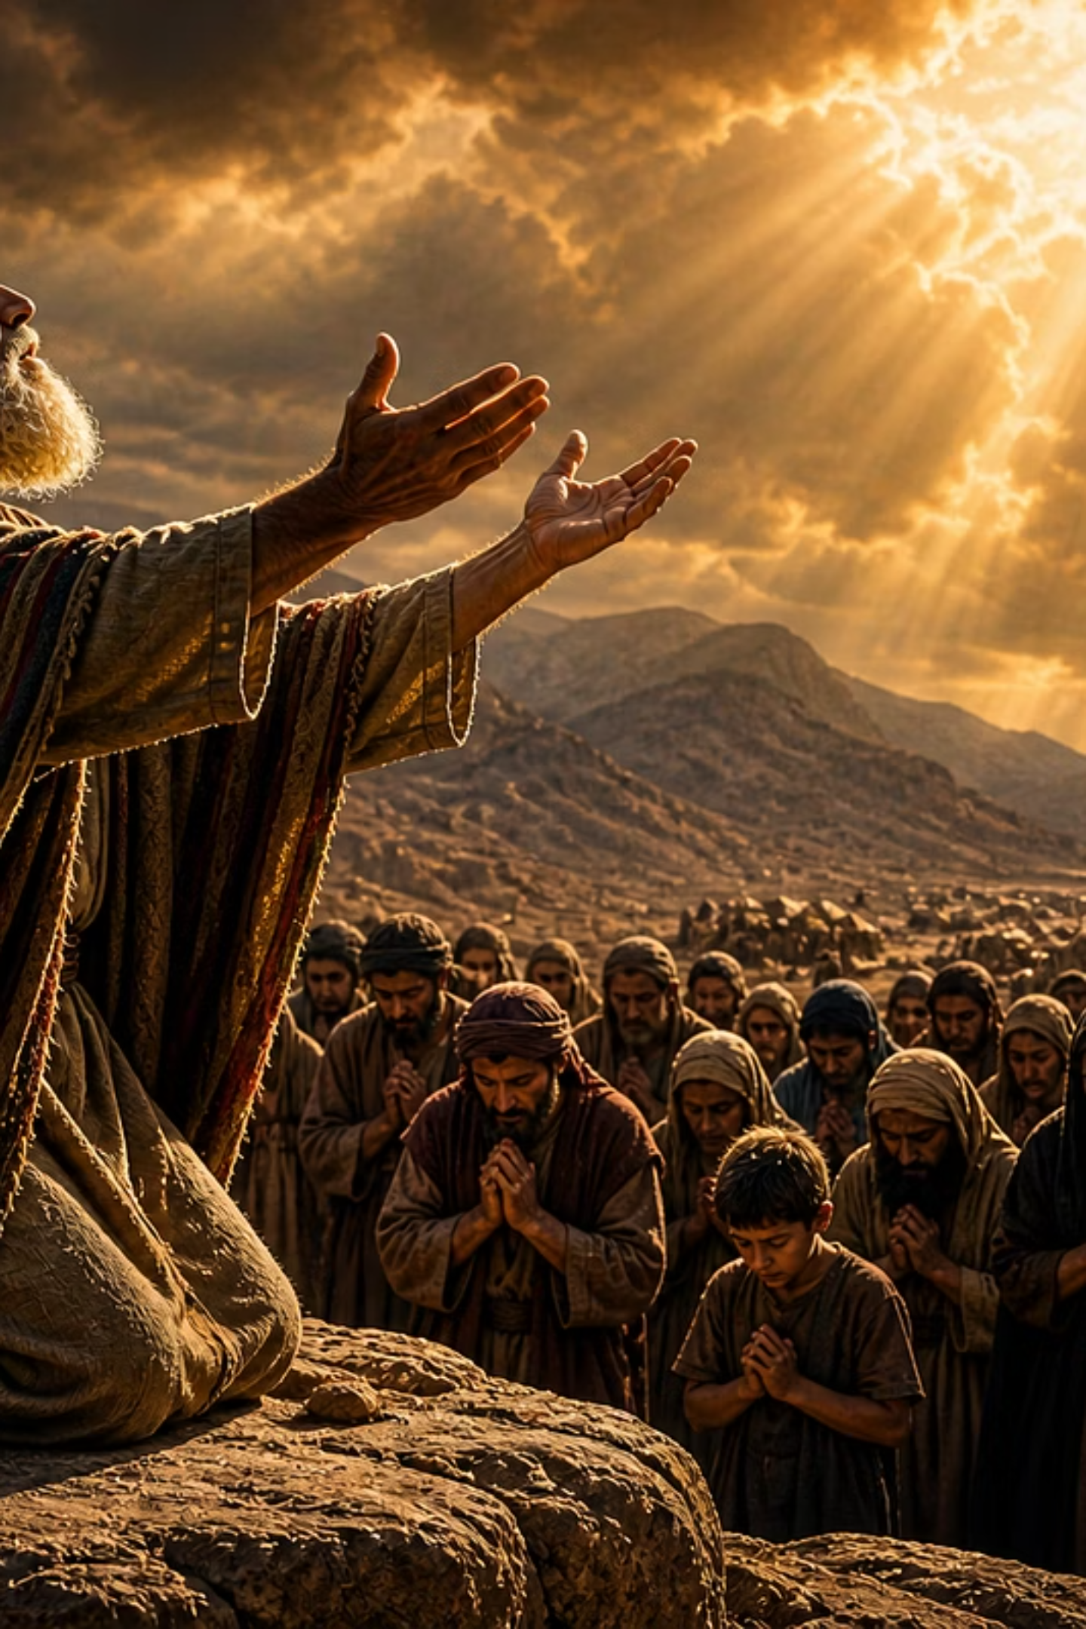
EGW + APLICAÇÃO
Ellen G. White sobre Confissão e Louvor
"Nossa confissão de Sua fidelidade é o meio escolhido pelo Céu para revelar Cristo ao mundo."
WHITE, Ellen G. God's Amazing Grace. Washington, DC: Review and Herald, 1973, p. 277.
Aplicações Espirituais
A oração deve incluir adoração e gratidão genuínas
Confissão sincera produz transformação interior profunda
Intercessão nos torna participantes da missão divina

Slide 42
AUTOR EXTERNO + FRASE FINAL
Francis de Sales
🔖 Para Fixar
"Todo cristão necessita de meia hora de oração por dia — exceto quando está muito ocupado; então necessita de uma hora."
Quanto mais conhecemos a Deus, menos a oração gira em torno de nós mesmos.
DE SALES, Francis. Introduction to the Devout Life. New York: Image Books, 1972.

Slide 43

📅 Quinta-Feira
Outras Perguntas sobre Oração
A oração não é perda de tempo; é alinhamento da alma com o Céu.

Slide 44
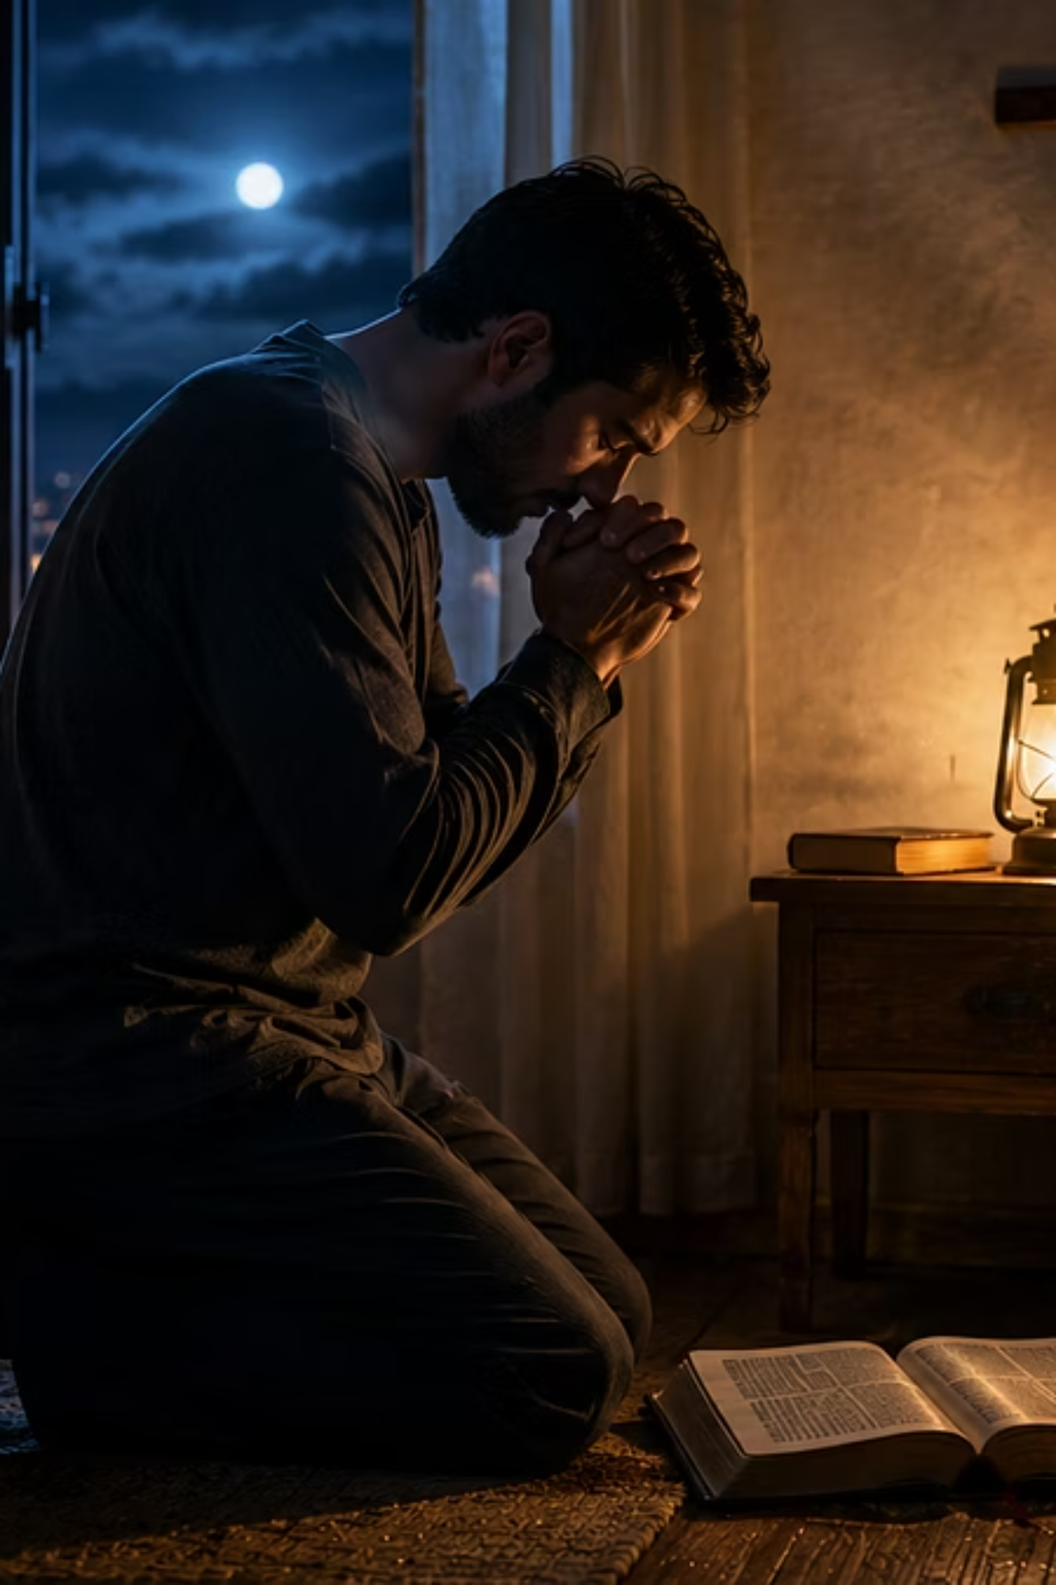
PERGUNTA
Se Deus já sabe tudo, por que devemos orar?
"O próprio Espírito intercede por nós com gemidos inexprimíveis..."
Romanos 8:26

Slide 45
EXEGESE
Exegese Essencial — Romanos 8:26
"Intercede por nós" — Grego: hyperentynchanei
Implicação Teológica
A oração não depende da perfeição humana — ela depende da graça divina. Paulo escreve para uma igreja em meio a conflitos e fraquezas, revelando que até nossa incapacidade de orar é assistida pelo Espírito Santo.
Interceder intensamente, atuar em favor de alguém, aproximar duas partes. O Espírito Santo compreende nossas dores, traduz nossos gemidos e leva nossa condição ao Pai.
Para discussão: "Você já ficou sem palavras diante de Deus? Como essa verdade sobre o Espírito Santo transforma essa experiência?"

Slide 46
QUATRO GRANDES PERGUNTAS
Respondendo às Perguntas sobre Oração
Por que orar se Deus já sabe tudo?
Por que orar quando tudo está bem?
Porque oração não informa Deus — ela transforma o ser humano. A oração não faz Deus descer até nós; ela nos eleva até Ele.
Porque dependência não deve surgir apenas na crise. A oração preserva humildade, comunhão e sensibilidade espiritual mesmo nos momentos de prosperidade.
Com quem devemos orar?
Como ouvir a voz de Deus?
A Bíblia apresenta oração secreta, familiar e comunitária. As três são importantes e se complementam na vida espiritual saudável.
Principalmente através da Palavra, da atuação do Espírito e da comunhão silenciosa. Deus nunca contradiz as Escrituras.

Slide 47
CONCEITO CENTRAL
A Grande Lição da Quinta-Feira
A oração não existe porque Deus desconhece nossas necessidades, mas porque precisamos desesperadamente de Sua presença.
Precisamos aprender a depender continuamente de Deus. O Espírito Santo auxilia nossas fraquezas espirituais — e a oração constante preserva nossa sensibilidade espiritual.

Slide 48
ILUSTRAÇÃO DIDÁTICA
A Planta e a Irrigação
Uma planta não recebe água apenas quando está quase morrendo. Ela precisa de irrigação contínua para crescer saudável, produzir frutos e manter a vida vigorosa.
👉 Da mesma forma, oração não é mecanismo emergencial. É manutenção diária da vida espiritual. Quem ora apenas na crise, encontrará uma alma ressequida quando mais precisar de força.
Aplicação prática: "Que horário fixo você pode reservar diariamente para regar sua vida espiritual em oração?"

Slide 49
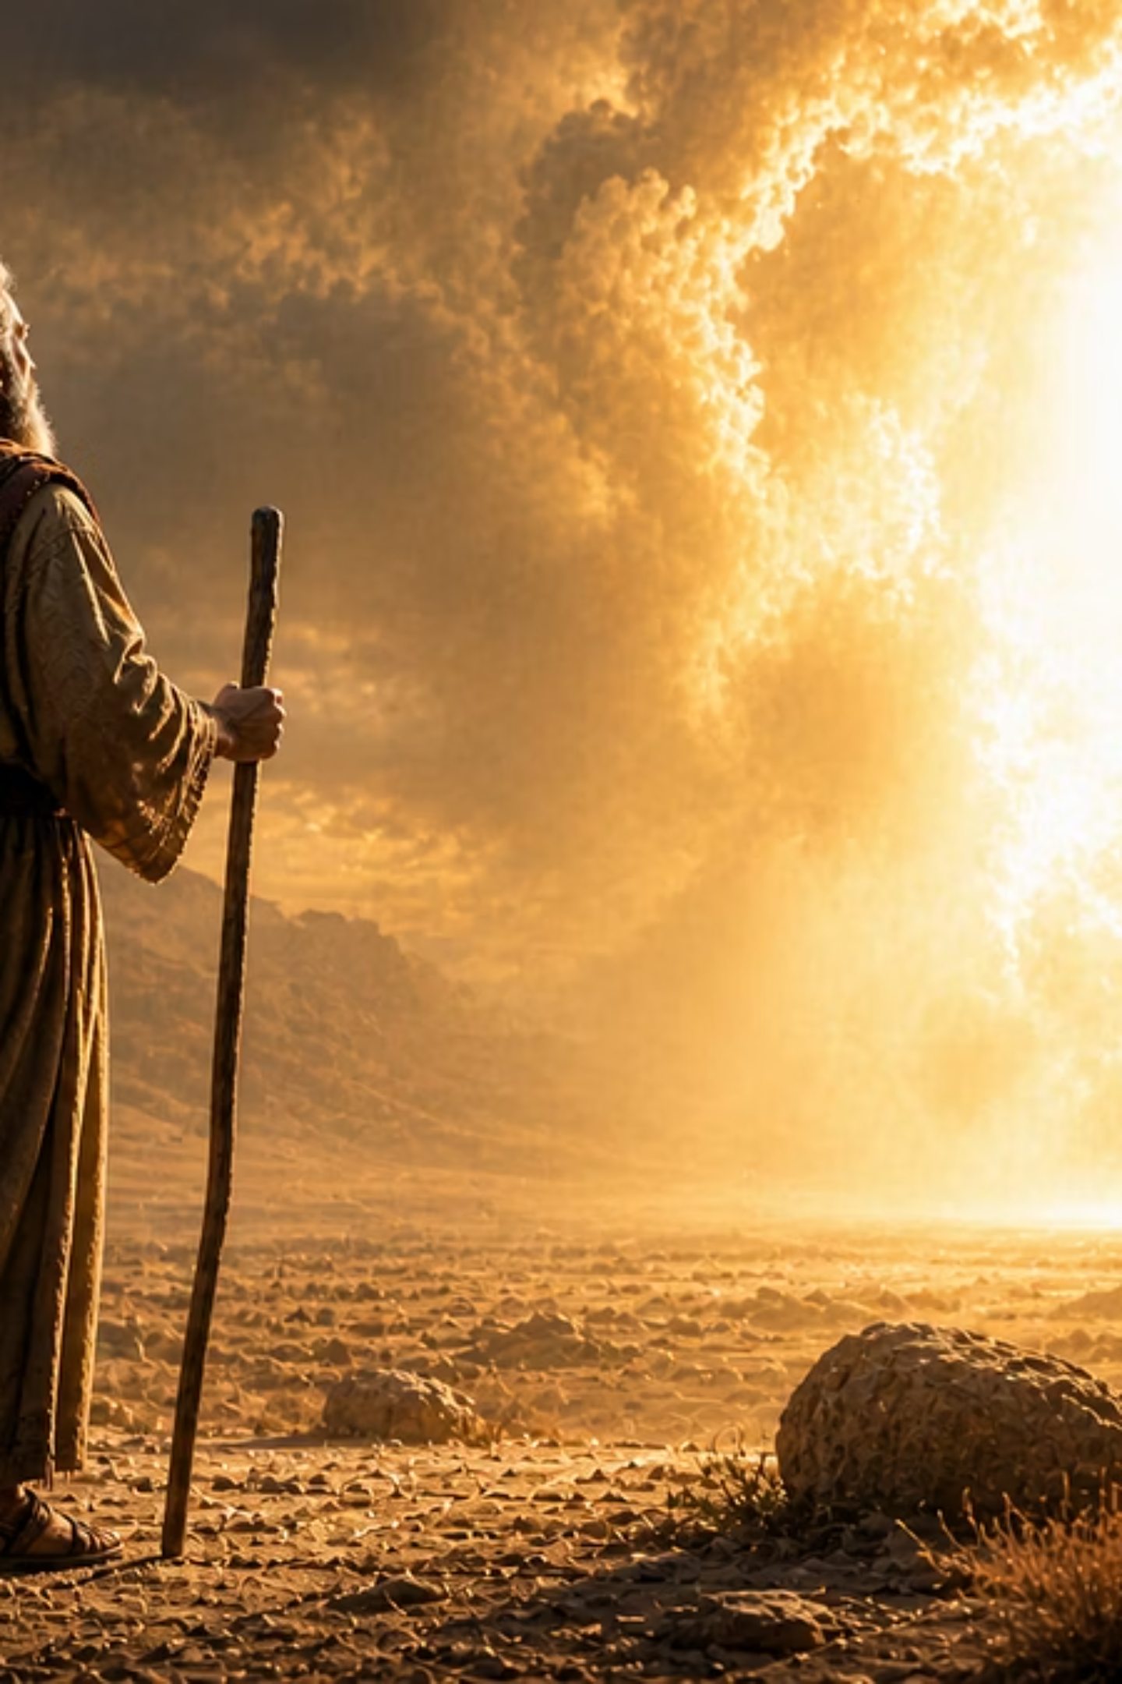
EGW + APLICAÇÃO
Ellen G. White sobre a Oração Contínua
"A oração é a respiração da alma."
WHITE, Ellen G. Obreiros Evangélicos. Tatuí, SP: Casa Publicadora Brasileira, 2008, p. 254.
Aplicações Espirituais
Aprender a depender continuamente de Deus em toda situação
O Espírito Santo auxilia nossas fraquezas espirituais
Oração constante preserva sensibilidade espiritual e comunhão

Slide 50
AUTOR EXTERNO + FRASE FINAL
Martinho Lutero
🔖 Para Fixar
"Tenho tanto a fazer que passarei as primeiras três horas do dia em oração."
A oração não é perda de tempo; é alinhamento da alma com o Céu.
LUTHER, Martin. Table Talk. London: Penguin Classics, 2017.

Slide 51
📅 Sexta-Feira
Síntese: A Oração na Prática como Relacionamento
"Confie Nele em todo o tempo, ó povo; derrame diante Dele o seu coração. Deus é o nosso refúgio."
Salmos 62:8
Retorno às Perguntas Fundamentais
Correlação Bíblica
Por que Deus às vezes parece em silêncio? Porque Deus responde segundo Sua sabedoria, amor, tempo e propósito eterno — às vezes imediatamente, às vezes preparando, às vezes transformando primeiro o coração.
Mateus 6:6 — Oração secreta e intimidade pessoal
Hebreus 11:6 — Fé como base da oração
Filipenses 4:6–7 — Paz como resultado da comunhão
João 15:7 — Permanecer em Cristo

Slide 52

CONCEITO CENTRAL — SEXTA
A Oração na Prática Integrada
A oração verdadeira não é ritual vazio, não é performance religiosa, não é repetição mecânica — é relacionamento vivo e comunhão contínua com Deus.
Elias ensina perseverança. Ana ensina confiança na espera. Daniel ensina intercessão e adoração. Jesus ensina intimidade com o Pai. Todos apontam para uma mesma verdade: oração é permanecer em Cristo.
"A oração é a respiração da alma."
WHITE, Ellen G. Obreiros Evangélicos. Tatuí, SP: CPB, 2008, p. 254.

Slide 53
AUTOR EXTERNO + FRASE FINAL — SEXTA
Ellen G. White
🔖 Para Fixar
"Se pensássemos e falássemos mais de Jesus, e menos de nós mesmos, teríamos muito mais da Sua presença."
A vida de oração não se pratica — ela se vive.
WHITE, Ellen G. Caminho a Cristo. Tatuí, SP: CPB, 2021, p. 102.

Slide 54
🔷 Bloco Final — Conclusão
Retorno às Perguntas Fundamentais
1
2
Por que Deus às vezes responde imediatamente e outras vezes parece em silêncio?
Como desenvolver uma vida de oração profunda e transformadora?
Através de comunhão constante, sinceridade, perseverança, submissão, estudo da Palavra e dependência diária do Espírito Santo.
Porque Deus responde segundo Sua sabedoria, Seu amor, Seu tempo e Seu propósito eterno. Às vezes prepara antes de responder; às vezes transforma primeiro o coração; às vezes responde de maneira diferente da esperada.

Slide 55
SÍNTESE TEOLÓGICA
O Que Cada Personagem nos Ensina
Ana → Confiança na Espera
Elias → Perseverança em Crise
O silêncio de Deus é preparação — não rejeição. A espera desenvolve fé madura.
Deus não abandona em crises emocionais — Ele encontra Seus filhos com ternura no silêncio.
Daniel → Intercessão e Adoração
Jesus → Intimidade com o Pai
Oração madura não é apenas pedir — é adorar, confessar, agradecer e interceder pelos outros.
A verdadeira oração nasce da intimidade — não da aparência religiosa. Deus valoriza sinceridade.
👉 Juntos, esses personagens revelam a oração como o maior instrumento de comunhão e transformação que Deus nos deu.

Slide 56
APLICAÇÕES PRÁTICAS
O Que Fazer a Partir de Hoje
Ore além dos pedidos
Desenvolva um altar diário
Inclua louvor, confissão, intercessão e gratidão — transformando a oração em um diálogo completo com Deus.
Reserve um horário fixo de comunhão com Bíblia, oração, silêncio e gratidão — antes das crises, não apenas durante elas.
Interceda intencionalmente
Persevere mesmo em silêncio
Estabeleça uma lista de 3 a 5 pessoas por quem você vai interceder especificamente — ame a ponto de carregar outros diante de Deus.
Nem sempre veremos respostas imediatas. Mas Deus continua agindo invisivelmente — preparando raízes para aquilo que ainda virá.

Slide 57
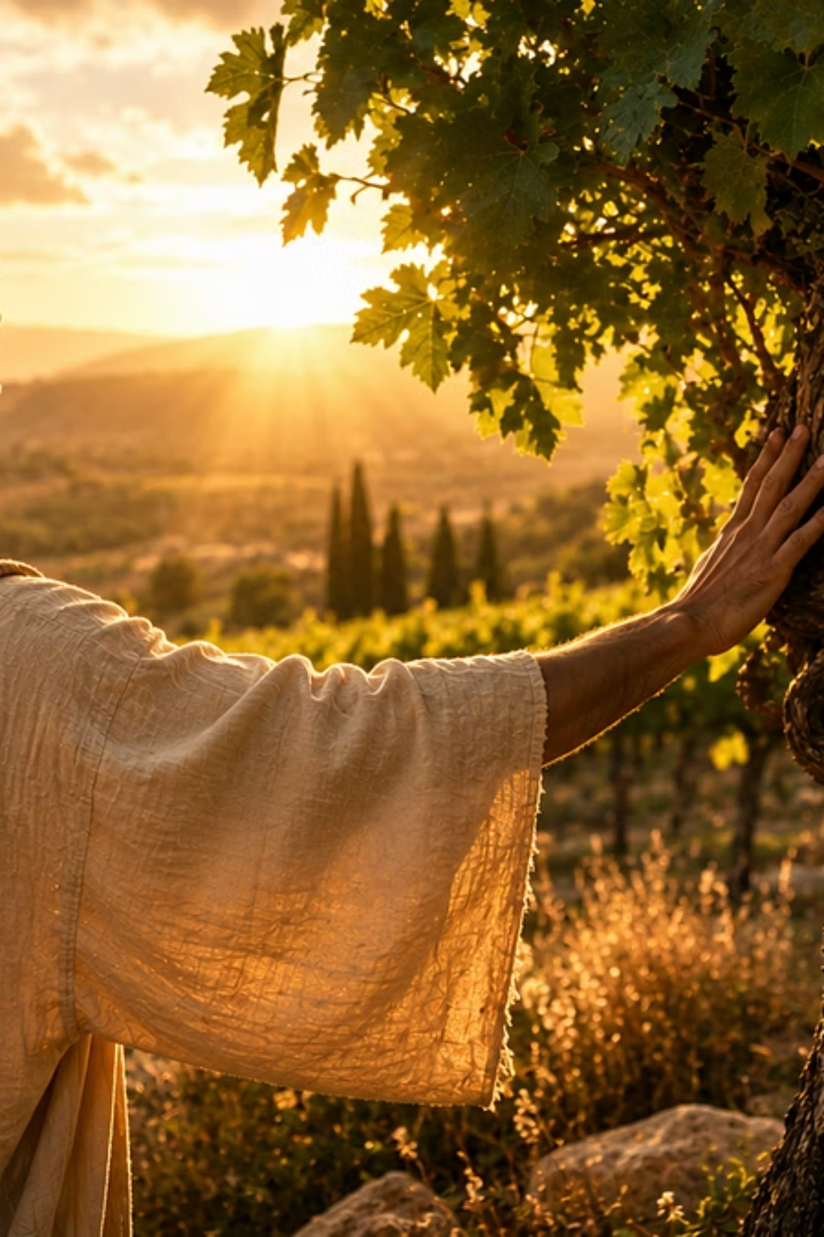
CRISTO NO CENTRO
Jesus — O Maior Modelo de Oração
Em Cristo, vemos a expressão plena da oração como relacionamento contínuo com o Pai:
Buscava o Pai Constantemente
Lucas 5:16 — "Jesus, porém, retirava-se para lugares desertos e orava."
Ensinou Seus Discípulos a Orar
Mateus 6:9–13 — O Pai Nosso como modelo de oração equilibrada e íntima.
Hoje Intercede por Nós
Hebreus 7:25 — Jesus vive para sempre para interceder. A cruz é a maior prova de que Deus ouve, ama e responde.

Slide 58
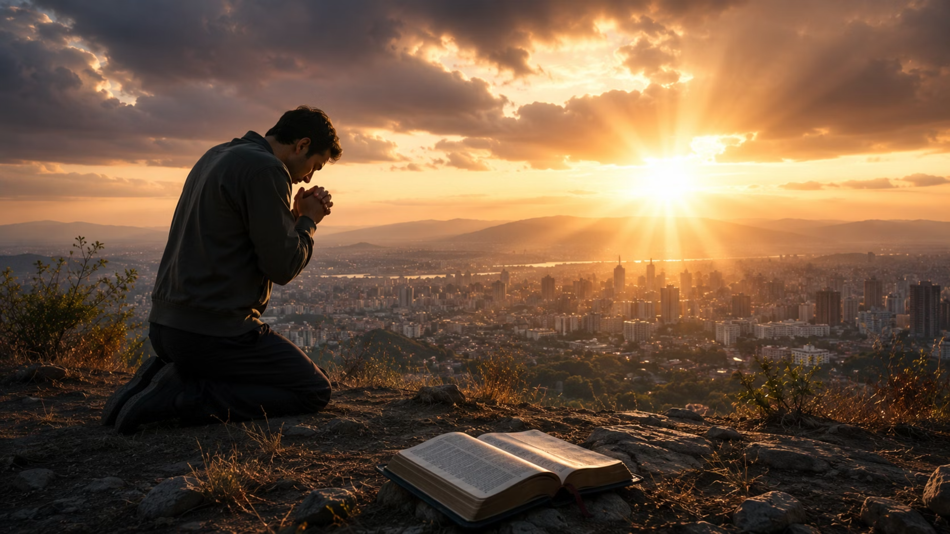
APELO ESPIRITUAL
Talvez sua vida de oração tenha esfriado. Talvez você esteja cansado. Talvez esteja esperando respostas há anos.
Hoje Cristo continua convidando: "Permanecei em Mim."
👉 A maior resposta da oração não é apenas receber algo de Deus. É caminhar diariamente com Ele.

Slide 59
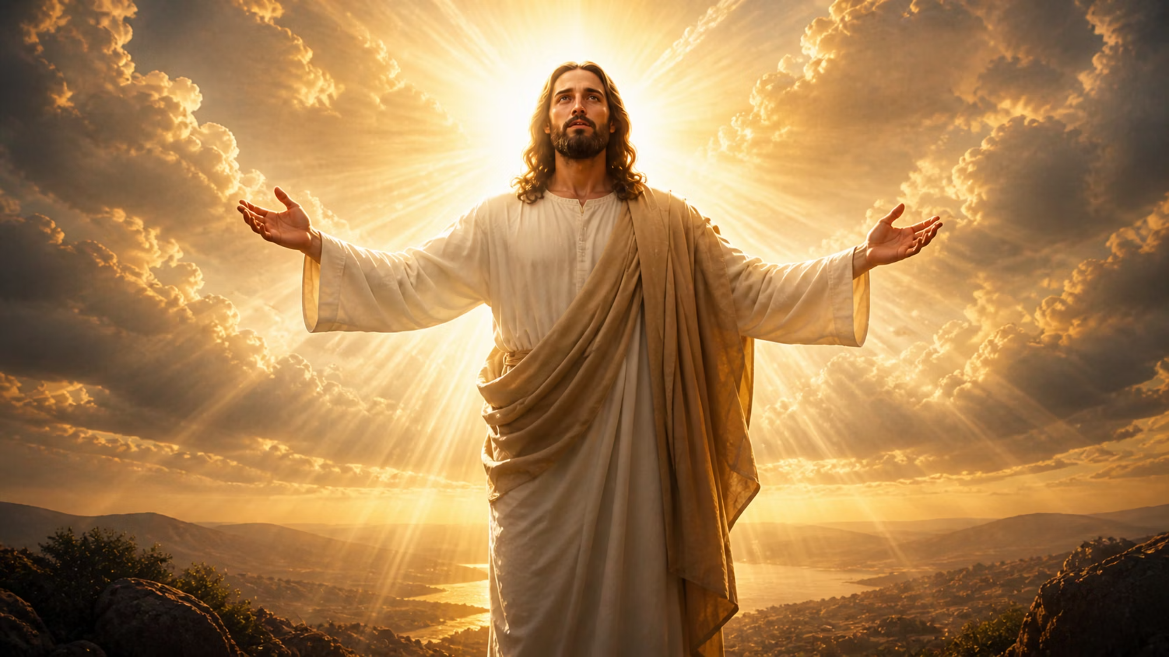
A oração verdadeira não termina quando nos levantamos do joelho — ela continua enquanto caminhamos com Deus.

Slide 60

Escola Sabatina — 2º Trimestre | 2026
Lição 07 — A Oração na Prática
Prof. Moisés Lopes Sanches Junior

